Slide 1
Java Programming

Slide 2
36장. 파일과 stream1

Slide 3
목 차
3
파일(file)
1
2
File클래스의 메소드
3
스트림(Stream)
3

Slide 4
1. 파일(file)
자바프로그램을 이용해서 파일 내부로 데이터를 저장하거나 파일로부터 데이터를 읽어올 수 있다.
이러한 작업을 가능하게 하는 것이 File객체 또는파일스트림(FileStream)객체이다.
File객체를 사용하기 위해서는 java.io 패키지를 import 받아야 한다.
File객체를 생성해서 해당파일의 내용에 접근가능하며 하드디스크상의 경로 및 디렉토리 정보에도 접근할 수가 있게된다.

Slide 5
2. File클래스의 메소드
int compareTo(File pathname)
두 개 File객체 이름을 비교한다. 같으면 0을 반환
boolean createNewFile()
현재 File객체로 정의된 경로명을 갖는 새로운 파일을 생성. 성공적으로 생성되면 true값을 반환한다.
boolean delete()
File객체의 파일이나 디렉토리를 삭제. 성공하면 true반환
boolean equals(Object obj)
두 개 File객체 이름을 비교 같으면 true반환
boolean exists()
File객체가 참조하는 파일이나 디렉토리가 존재하면 true, 존재하지않으면 false반환

Slide 6
File getAbsoluteFile()
현재 File객체가 참조하는 파일의 절대경로를 반환
String getAbsolutePath()
현재 File객체가 참조하는 디렉토리 또는 파일의 절대경로를 반환
String getName()
현재 File객체가 참조하는 파일명 또는 디렉토리명을 반환
String getParent()
현재 File객체가 참조하는 파일이나 디렉토리의 상위 디렉토리반환
String getPath()
현재 File객체가 참조하는 경로를 반환
boolean isAbsolute()
현재 File객체가 참조하는 경로가 절대경로이면 true를 반환

Slide 7
boolean isDiretory()
현재 File객체가 참조하는것이 디렉토리이면 true를 반환
boolean isFile()
현재 File객체가 참조하는것이 파일이면 true를 반환
long lastModified()
현재 File객체의 마지막 수정날자를 long형으로 반환
long length()
현재 File객체가 참조하는 파일의 크기를 바이트 단위로 반환
String[] list()
현재 File객체가 참조하는것이 디렉토리이면 디렉토리 안의 모든 파일, 디렉토리명을 String[]타입으로 반환

Slide 8
예제 36-1
package pk36;
import java.io.File;
import javax.swing.JOptionPane;
public class FileTest {
public static void main(String[] args) {
// TODO Auto-generated method stub
String str="";
String name=JOptionPane.showInputDialog("파일명을 입력하세요~");
File f=new File(name);
if(f.exists()){
System.out.println("입력하신 이름은 "+f.getName()+"입니다");
if(f.isDirectory())
System.out.println("디렉토리명을 입력하셨습니다!");
else
System.out.println("파일명을 입력하셨습니다!");
System.out.println("절대 경로는 "+f.getAbsolutePath()+"입니다");
System.out.println("파일 크기는 "+f.length()+"바이트 입니다");
}else
System.out.println("파일이 존재하지 않습니다");
}//main
}//class

Slide 9
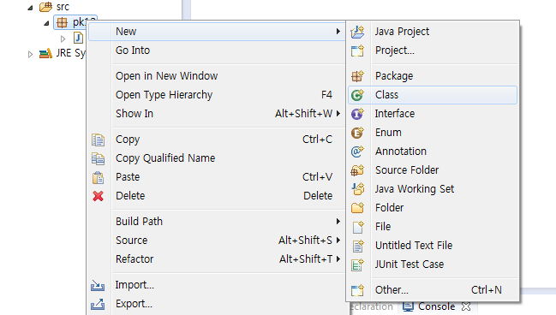
[ExJava36]프로젝트 패키지 내에 자바클래스를 작성하기위해 마우스 오른쪽버튼을 누르고 [New]-[Class]를 누른다.

Slide 10
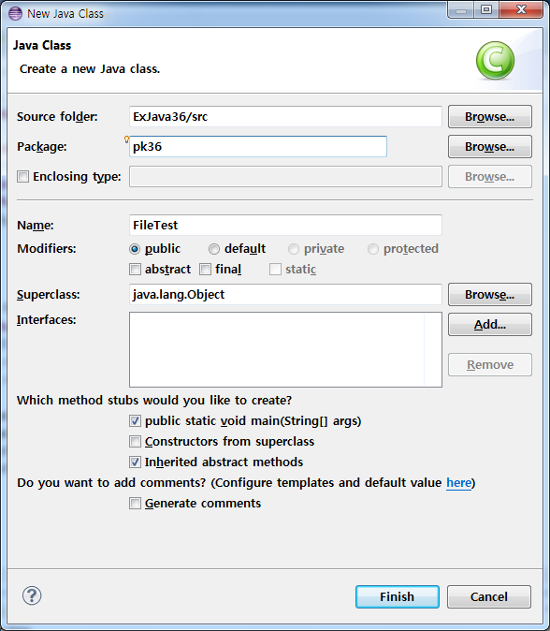
[Name]에 클래스명을 입력한다.
[public static void main(String[] args)]항목은 main()메소드가 있는 클래스의 경우 반드시 체크해야한다.
[inherited abstract methods]는 상속의 관계가 존재할 때 체크하는 곳이다.
기본적으로 체크되어 있다.
[Finish]버튼을 누른다.

Slide 11
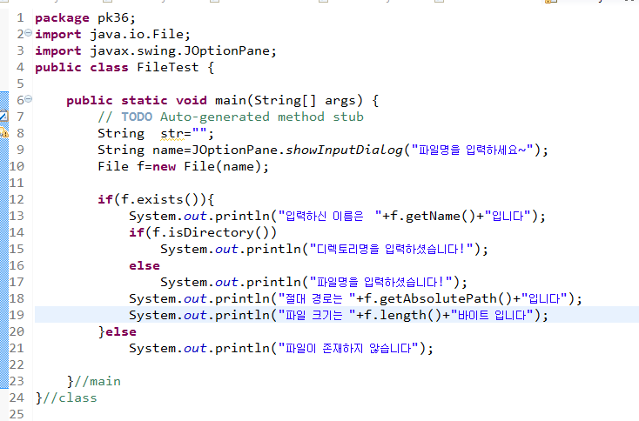
Eclipse 창에서 다음과 같이 입력한다.

Slide 12
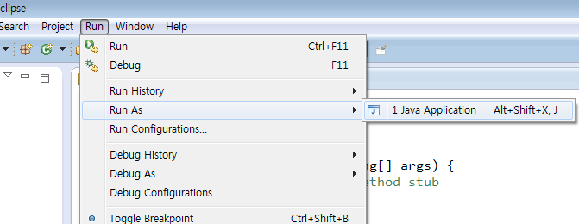
아래 그림과 같이 차례대로 누른다.

Slide 13
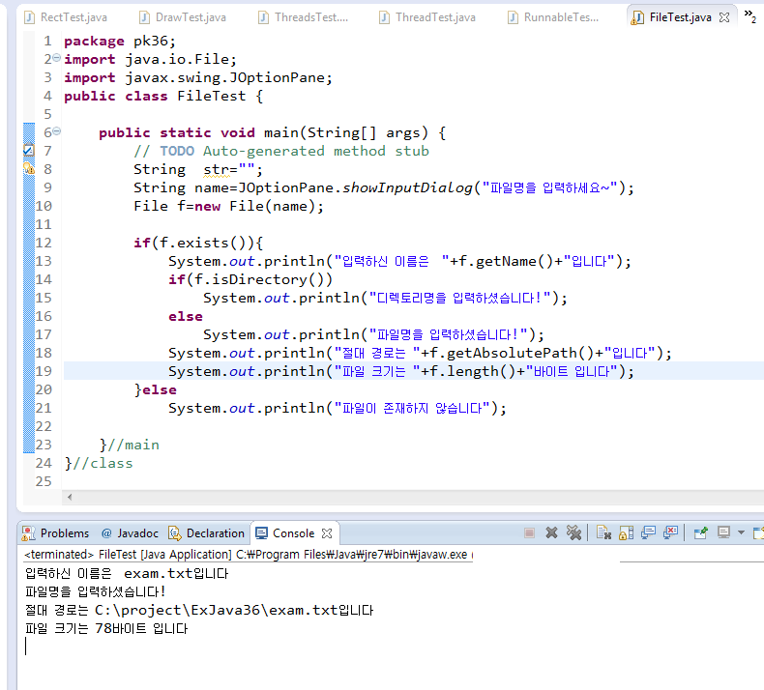
실행창에 결과값이 출력된 것을 확인할 수 있다.

Slide 14
3. 스트림(Stream)
stream의 영어 뜻은 “흐름”이란 뜻이다. 자바에서의 stream이란, 영어의 원뜻처럼 데이터의 흐름을 의미한다.
자바에서의 입출력은 이처럼 데이터의 흐름인 stream을 이용해서 구현된다.즉, 입력은 입력스트림 출력은 출력스트림이라고 할 수 있겠다.
지금까지 우리가 사용했던 System.out.println()이라는 메소드도 실제는 PrintStream클래스의 println()메소드를 이용했던 것이다.

Slide 15
자바의 stream은 크게 두가지가 있다. 하나는 Byte stream이고 다른 하나는 Character stream이다.
Character stream은 주로 문자를 읽고 쓰기 위해서 구현 되고, Byte stream은 그림파일이나 동영상 등 binary 파일을 읽고 쓰기 위해서 사용된다.

Slide 16
3-1) Byte stream
Byte stream에는 입.출력을 위한 InputStream과 OutputStream이 있다.
InputStream과 OutputStream은 추상클래스이기때문에 입출력에 사용하려면 반드시 이들을 재정의 해주어야한다.
① InputStream클래스
파일이나 화면으로부터 스트림을 읽어들일 때 사용하는 클래스이다.
AudioInputStream,ByteArrayInputStream, FileInputStream, FilterInputStream, ObjectInputStream 등의 서브클래스를 가지고 있다.

Slide 17
InputStream클래스의 메소드
int available()
현재 입력스트림으로부터 블로킹없이 읽을 수 있는 바이트 수 반환
void close()
모든 작업을 끝내고 입력스트림을 더 이상 사용하지 않을 때 닫는다.
void mark(int realimit)
입력 스트림의 현재 위치를 표시해준다.
boolean markSupported()
입력스트림이 mark작업을 지원하는 경우 true를 반환
abstract int read()
입력스트림으로부터 1바이트 읽고 이것을 int형으로 반환(아스키코드값)

Slide 18
② OutputStream 클래스
파일이나 화면 등으로 데이터를 내보낼 때 사용되는 출력 스트림이다.
ByteArrayOutputStream, FileOutputStream, FilterOutputStream, ObjectOutputStream, PipedOutputStream 등의 서브클래스를 가진다.

Slide 19
OutputStream의 메소드
void close()
출력스트림을 비우고 출력스트림을 닫는다.
void flush()
출력스트림을 비운다. 버퍼에 있는 데이터를 출력스트림으로 전송한다.
void write(byte b[])
바이트 배열 b를 출력스트림에 사용한다.
void write(byte b[], int off, int len)
바이트 배열 b를 출력스트림에 사용할 때 off 위치부터 len길이 만큼 사용한다.
abstract void write(int b)
출력스트림에 1바이트(한글자) b를쓴다.아스키 코드값으로 대치된다.

Slide 20
int read(byte[] b)
입력스트림으로부터 바이트형 배열 b만큼 읽어온다. 읽은 글자수 반환
int read(byte[] b, int off, int len)
시작 길이 off에서 len길이만큼 읽어온다.
void reset()
mark()메소드의 마지막 지정한 위치로 입력 스트림 위치 지정
long skip(long n)
입력스트림으로부터 n바이트 만큼 읽어서 버린다.

Slide 21
예제 36-2
package pk36;
import java.io.*;
public class InputStreamTest {
public static void main(String[] args) {
// TODO Auto-generated method stub
int dat=0;
System.out.println("문자를 입력하세요~");
try{
dat=System.in.read();
while(dat != -1){//입력문자가 CTRL+Z 키가아니면
System.out.print((char)dat);
dat=System.in.read();
}//while
}catch(IOException e){
e.printStackTrace();
}
}//main
}//class

Slide 22
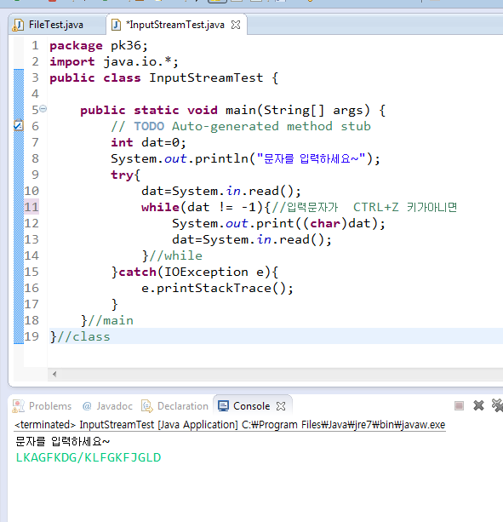
실행창에 결과값이 출력된 것을 확인할 수 있다.

Slide 23
3-2) Character stream
문자 단위로 입출력하는 스트림으로 입력을 위한 Reader클래스와 출력을 위한 Writer클래스가 있다.
Reader/Writer클래스의 기능은 기본적으로 InputStream/OutputStream 클래스의 기능과 동일하다.
문자 기반의 Character stream은 유니코드 문자를 사용한다.

Slide 24
① Reader 클래스
Reader클래스는 BufferedReader클래스, CharArrayReader클래스, FileReader클래스, InputStreamReader클래스, PipedReader클래스, StringReader클래스 등의 서브 클래스를 가진다.

Slide 25
Reader 클래스의 메소드
abstract void close()
입력스트림을 닫는다.
void mark(int readAheadLimit)
입력스트림의 현재 위치를 표시한다.
boolean markSupported()
입력스트림이 mark작업을 지원하는 경우 true를 반환
int read()
문자 한 읽어서 int 타입으로 반환
int read(char[] cbuf)
입력스트림으로부터 char배열 cbuf크기 만큼의 문자를 읽어서 문자수 반환

Slide 26
abstract int read(char[] cbuf,int off, int len)
배열 cbuf에 문자를 읽어올 때, off 위치부터 len길이 만큼 읽어온다.
int read(CharBuffer target)
문자 버퍼 target으로 문자들을 읽어온다.
boolean ready()
입력스트림으로부터 읽을 준비가 되어 있으면 true를 반환
void reset()
mark()메소드 마지막 지정한 위치로 입력 스트림 위치를 재지정.
long skip(long n)
입력스트림으로부터 n크기 만큼의 문자를 읽어서 버린다.

Slide 27
② Writer클래스
문자 기반의 Writer클래스는 BufferWriter클래스, CharArrayWriter클래스, FilterWriter클래스, OutputStreamWriter클래스, PipedWriter클래스, PrintWriter클래스, StringWriter클래스 등의 서브 클래스를 가진다.

Slide 28
Writer클래스의 메소드
abstract void close()
출력스트림을 비우고 출력스트림을 닫는다.
abstract void flush()
출력스트림을 비운다.버퍼에 남아 있는 데이터를 출력스트림으로 전송한다.
void write(String str)
문자열 str을 출력 스트림에 사용한다.
void write(String str,int off int len)
off 위치부터 len길이 만큼 문자열 str을 출력 스트림에 사용한다.

Slide 29
정 리
3
파일(file)
1
2
File클래스의 메소드
3
스트림(Stream)
3

Slide 30
수 고 하 셨 습 니 다.

